Slide 1
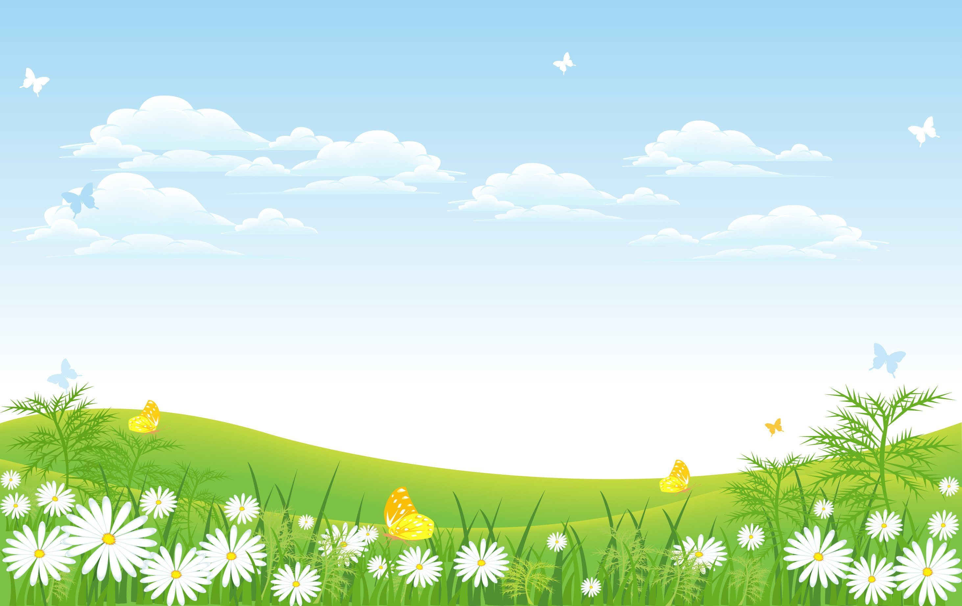


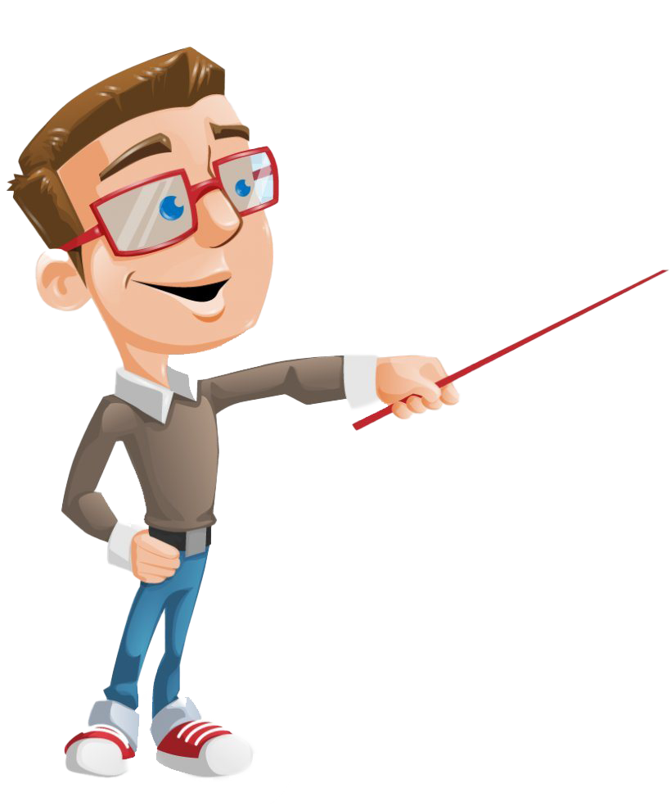

Пізнаємо природу
6 клас
Урок 30
Чому ґрунти є цінним природним ресурсом

Slide 2

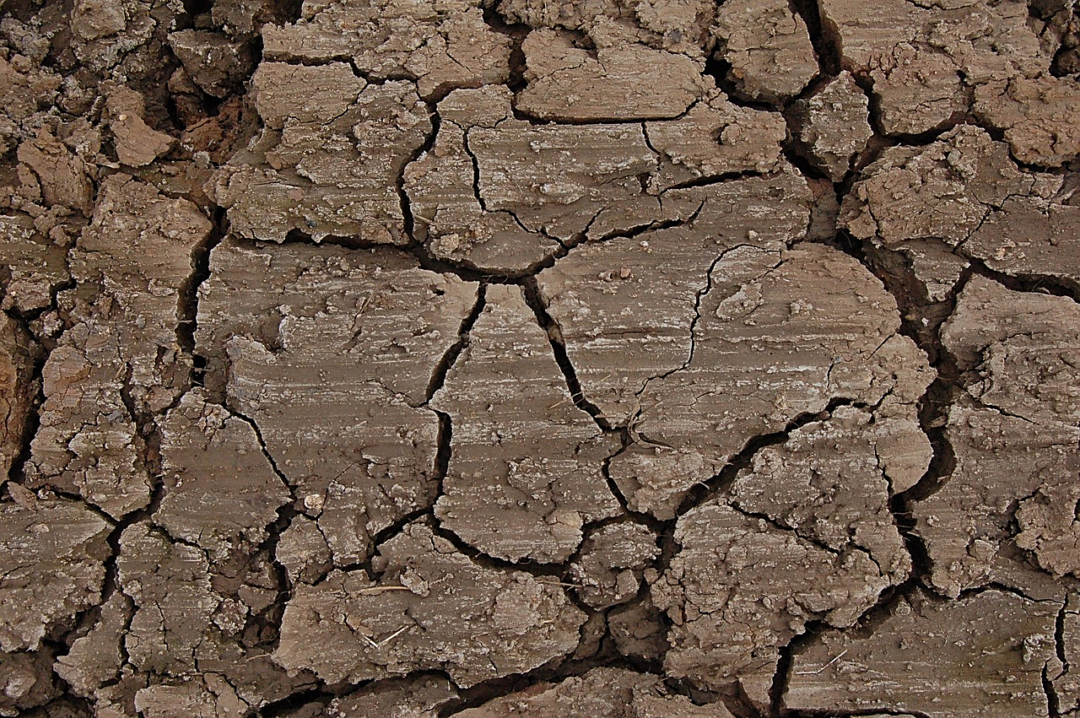
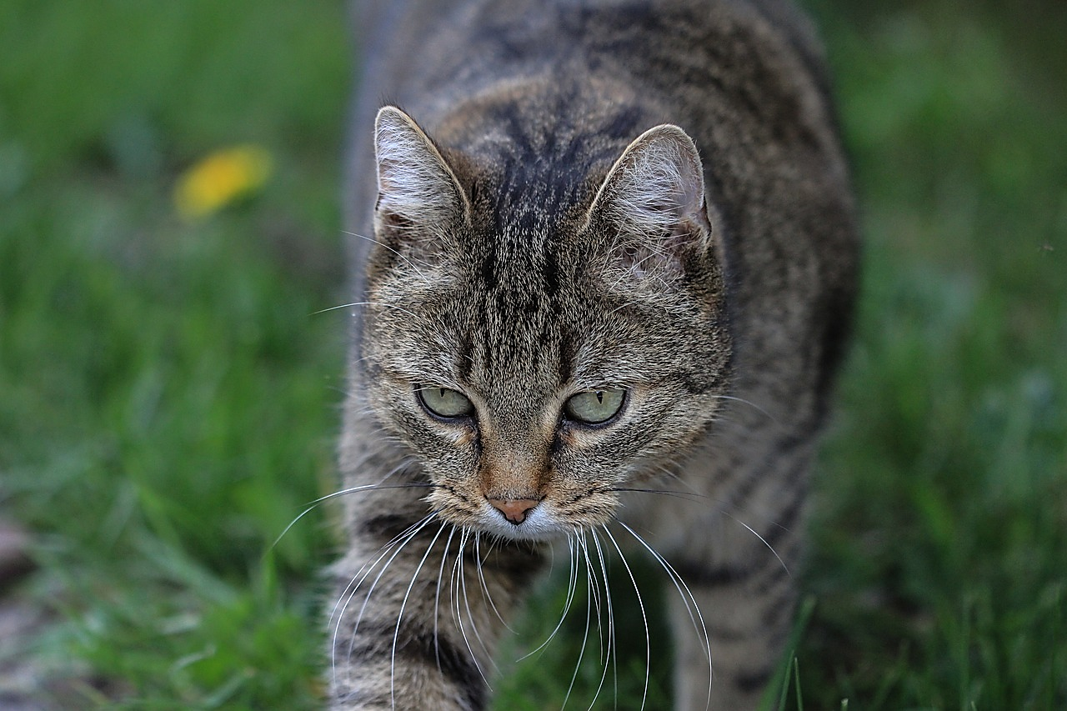
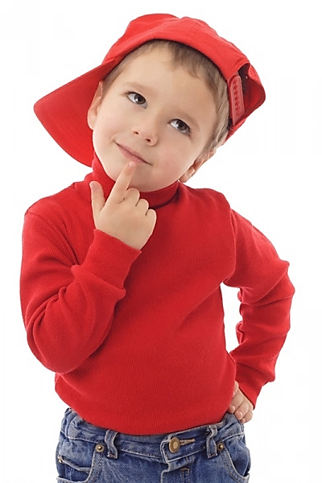

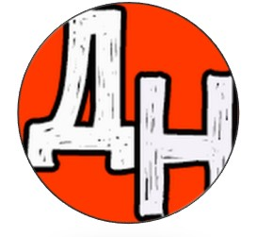
Навіщо ґрунт потрібний: а) рослинам; б) тваринам; в) людині?

Slide 3
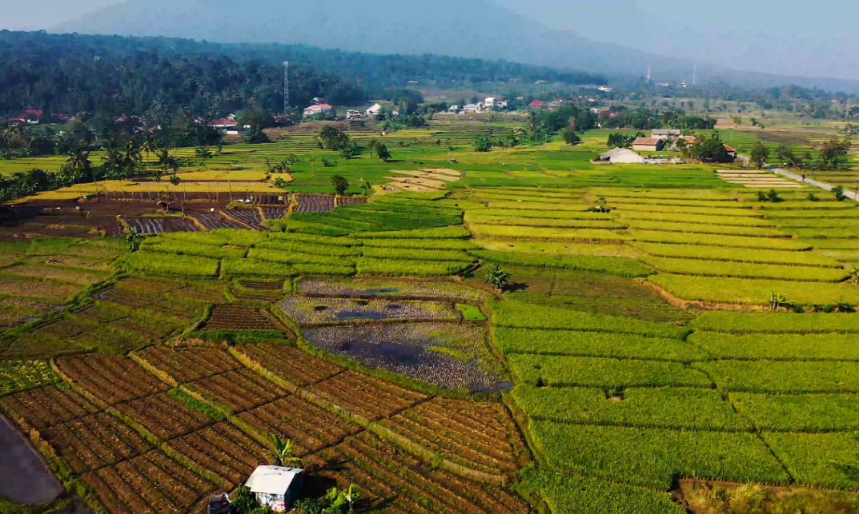
Ґрунтом називають верхній пухкий родючий шар землі, де ростуть рослини, живуть тварини та інші організми.

Slide 4
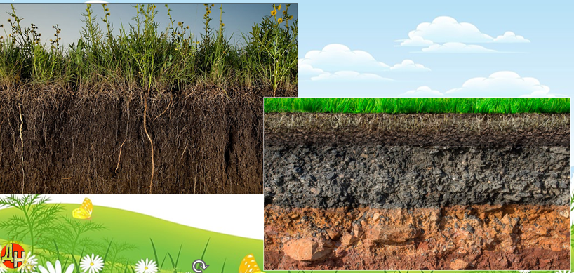
Його товщина неодна­кова у різних куточках нашої планети – від кількох сантиметрів до двох метрів.

Slide 5
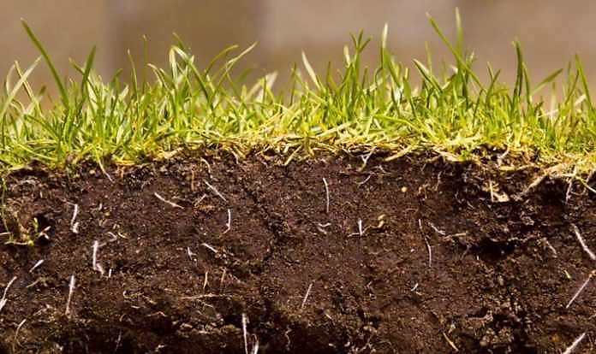
Відтворення ґрунтового покриву відбувається дуже повільно, тоді як його руйнування нині стрімко зростає. Утворення придатного для землеробства шару ґрунту (18 см) триває близько 1000 років.
1000 років
18 см

Slide 6
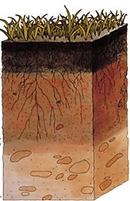
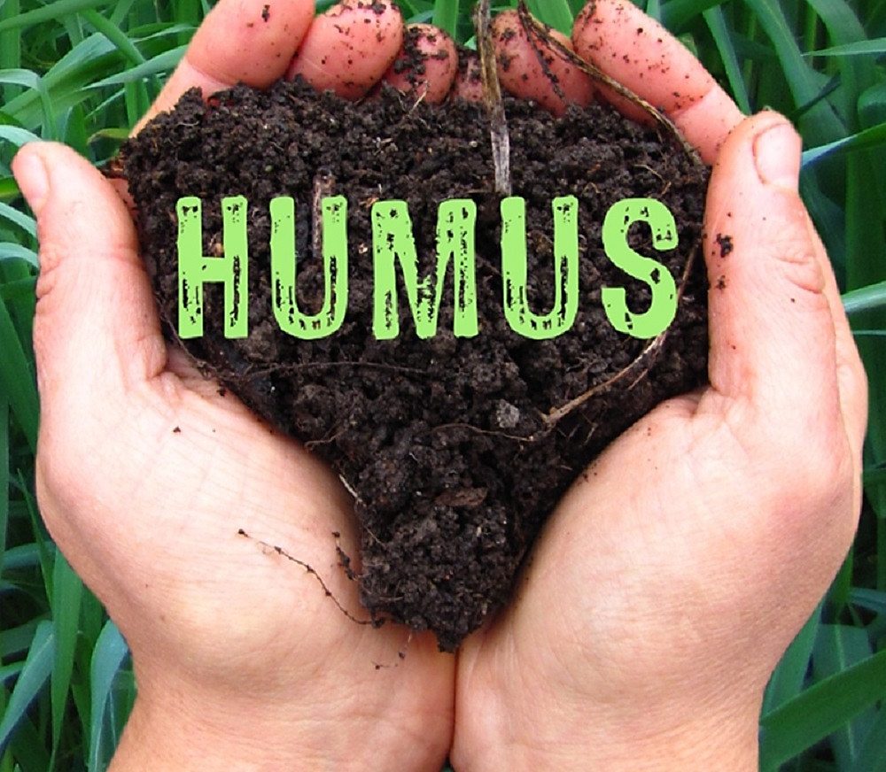
У складі ґрунту присутній гумус. Так називають суміш речовин, що утворюються з продуктів життєдіяльності організмів і з рослинних та тваринних решток внаслідок їхнього перегнивання. Звідси інша назва гумусу – перегній.
Гумус

Slide 7
Повну презентацію дивіться у відеоуроці

